Slide 1
TIN HỌC 8 • BÀI 1
LƯỢC SỬ CÔNG CỤ TÍNH TOÁN
Chủ đề 1: Máy tính và cộng đồng
🏫 TRƯỜNG UNIGO
👤 Giáo viên giảng dạy:
Tổ Bộ Môn Tin Học
📅 Năm học: 2026 - 2027
TRƯỜNG TIỂU HỌC VÀ THCS UNIGO • HỆ THỐNG GIÁO DỤC CHẤT LƯỢNG CAO

Slide 2
MỤC TIÊU BÀI HỌC
TIN HỌC 8 • BÀI 1
01
02
03
Tiến trình lịch sử
Trình bày được sơ lược lịch sử phát triển của các công cụ tính toán và máy tính.
Các mốc đột phá
Nhận biết các thế hệ máy tính từ máy cơ học đến máy tính điện tử hiện đại.
Tác động xã hội
Nêu ví dụ sự phát triển máy tính đem lại thay đổi lớn lao cho xã hội.
TRƯỜNG TIỂU HỌC VÀ THCS UNIGO • HỆ THỐNG GIÁO DỤC CHẤT LƯỢNG CAO

Slide 3
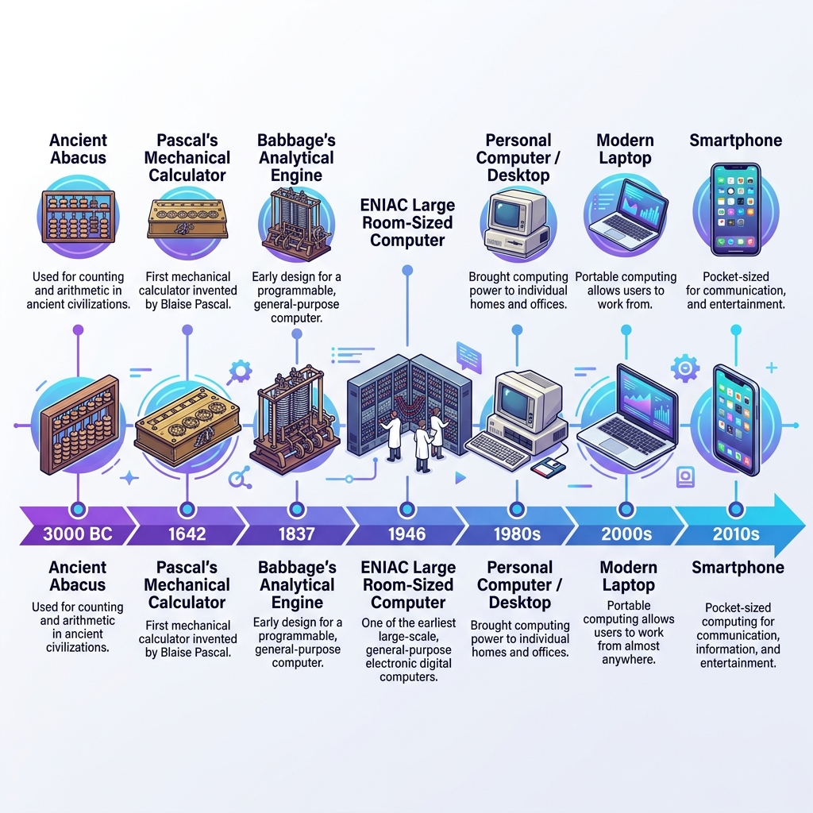
KHỞI ĐỘNG BÀI HỌC
KHỞI ĐỘNG 🚀
🧮 Từ Bàn tính đến Laptop:
So sánh Bàn tính Abacus cổ đại và chiếc Laptop mỏng nhẹ ngày nay.
❓ Câu hỏi suy nghĩ:
👉 1. Hai công cụ này có điểm gì CHUNG?
👉 2. Khác biệt lớn nhất về tốc độ và khả năng là gì?
TRƯỜNG TIỂU HỌC VÀ THCS UNIGO • HỆ THỐNG GIÁO DỤC CHẤT LƯỢNG CAO

Slide 4
1. CÁC CÔNG CỤ TÍNH TOÁN THỜI CỔ ĐẠI & CƠ HỌC
KIẾN THỨC MỚI 💡
🧮 BÀN TÍNH ABACUS
Xuất hiện khoảng 3000 TCN, công cụ tính toán hạt cơ bản đầu tiên.
⚙️ MÁY CƠ HỌC PASCAL & BABBAGE
Máy Pascaline (1642) dùng bánh răng | Máy Babbage (1837) có bộ nhớ & xử lý.
🌟 GHI NHỚ CỐT LÕI:
BABBAGE ĐƯỢC COI LÀ "CHA ĐẺ" CỦA NỀN TIN HỌC MÁY TÍNH
TRƯỜNG TIỂU HỌC VÀ THCS UNIGO • HỆ THỐNG GIÁO DỤC CHẤT LƯỢNG CAO

Slide 5
2. KỶ NGUYÊN MÁY TÍNH ĐIỆN TỬ HIỆN ĐẠI
KIẾN THỨC MỚI 💡
📖 NỘI DUNG NỔI BẬT:
💡 Các thế hệ máy tính điện tử: • ENIAC (1946): Máy tính điện tử đầu tiên, nặng 30 tấn! • Máy tính cá nhân PC (1980s): Nhỏ gọn trên bàn làm việc. • Laptop & Smartphone (2000s→): Di động, siêu mạnh mẽ.
📌 XU HƯỚNG PHÁT TRIỂN: Ngày càng NHỎ GỌN HƠN - NHANH HƠN - MẠNH HƠN - THÔNG MINH HƠN!
TRƯỜNG TIỂU HỌC VÀ THCS UNIGO • HỆ THỐNG GIÁO DỤC CHẤT LƯỢNG CAO

Slide 6
3. MÁY TÍNH THAY ĐỔI TOÀN DIỆN XÃ HỘI
KIẾN THỨC MỚI 💡
🎓 GIÁO DỤC
Học trực tuyến, sách số, trợ lý AI hỗ trợ học tập.
🏥 Y TẾ
Chẩn đoán hình ảnh AI, robot phẫu thuật chính xác.
🚗 GIAO THÔNG
Xe tự lái, hệ thống định vị GPS toàn cầu.
TRƯỜNG TIỂU HỌC VÀ THCS UNIGO • HỆ THỐNG GIÁO DỤC CHẤT LƯỢNG CAO

Slide 7
LUYỆN TẬP BÀI HỌC
LUYỆN TẬP 📝
❓ Bài 1: Sắp xếp theo thứ tự thời gian xuất hiện:
Bàn tính Abacus ➔ Máy Pascaline ➔ ENIAC ➔ Máy tính PC ➔ Smartphone
❓ Bài 2: Đột phá lớn nhất của ENIAC là gì?
Là máy tính sử dụng linh kiện ĐIỆN TỬ thay cho cơ học.
TRƯỜNG TIỂU HỌC VÀ THCS UNIGO • HỆ THỐNG GIÁO DỤC CHẤT LƯỢNG CAO

Slide 8
VẬN DỤNG & TRẢI NGHIỆM
VẬN DỤNG 🏠
🌟 THỬ THÁCH THỰC TẾ DÀNH CHO EM:
Tìm hiểu về trí tuệ nhân tạo (AI) và dự đoán máy tính trong tương lai sẽ phát triển như thế nào.
TRƯỜNG TIỂU HỌC VÀ THCS UNIGO • HỆ THỐNG GIÁO DỤC CHẤT LƯỢNG CAO

Slide 9
TỔNG KẾT BÀI HỌC GHI NHỚ
TỔNG KẾT ⭐
⭐ TÓM TẮT KIẾN THỨC CỐT LÕI:
1. Tiến trình lịch sử: Trình bày được sơ lược lịch sử phát triển của các công cụ tính toán và máy tính.
2. Các mốc đột phá: Nhận biết các thế hệ máy tính từ máy cơ học đến máy tính điện tử hiện đại.
3. Tác động xã hội: Nêu ví dụ sự phát triển máy tính đem lại thay đổi lớn lao cho xã hội.
TRƯỜNG TIỂU HỌC VÀ THCS UNIGO • HỆ THỐNG GIÁO DỤC CHẤT LƯỢNG CAO

Slide 10
🌟 CẢM ƠN CÁC EM ĐÃ THEO DÕI! 🌟
Chúc các em luôn học giỏi và hăng hái khám phá thế giới Tin học!
TRƯỜNG TIỂU HỌC VÀ THCS UNIGO
TRƯỜNG TIỂU HỌC VÀ THCS UNIGO • HỆ THỐNG GIÁO DỤC CHẤT LƯỢNG CAO

